Slide 1
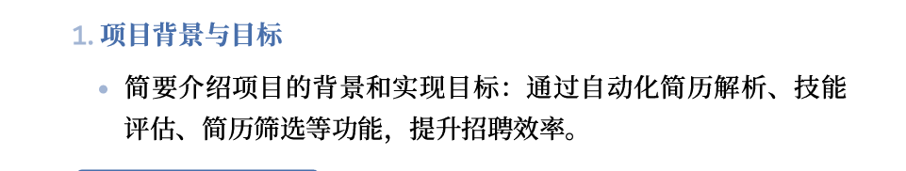
简历解析系统
组员：魏鹏超，孟松，吴心豪，王翔，赵雨禾，刘子默

Slide 2
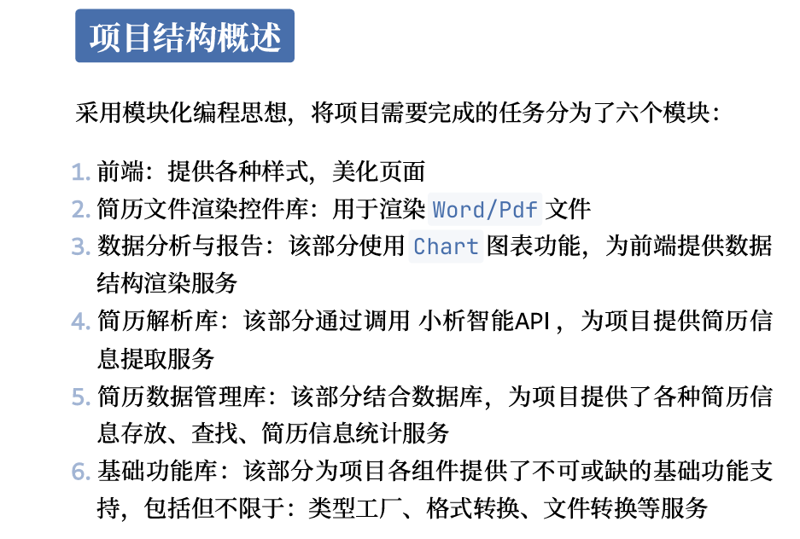

Slide 3
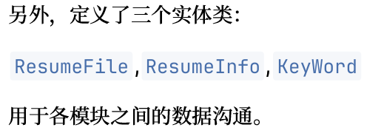
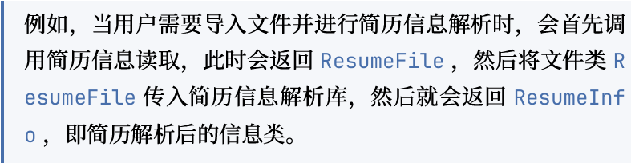

Slide 4
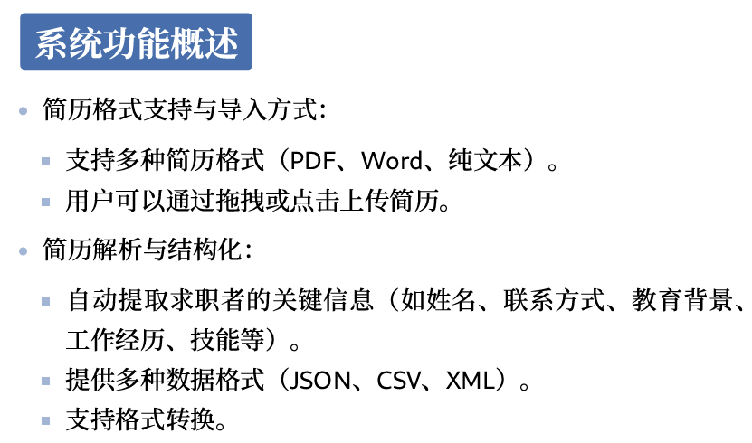

Slide 5

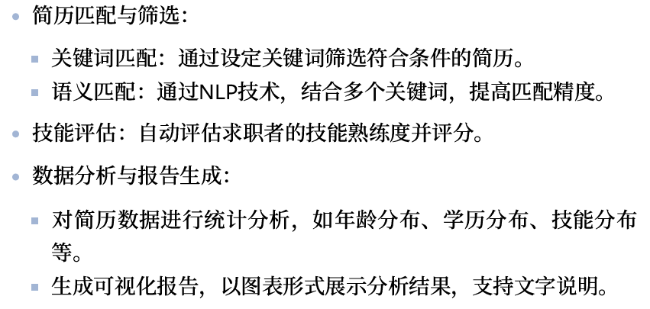

Slide 6




Slide 7

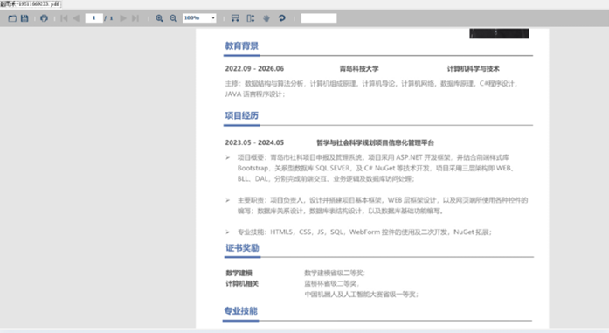
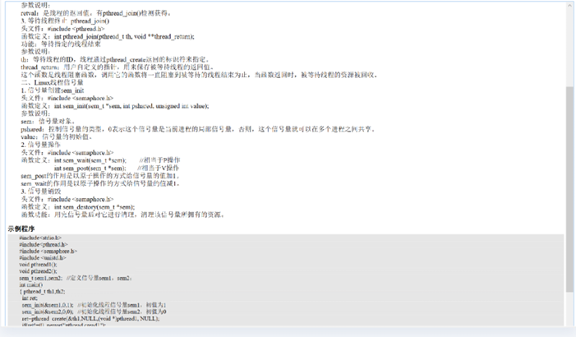

Slide 8
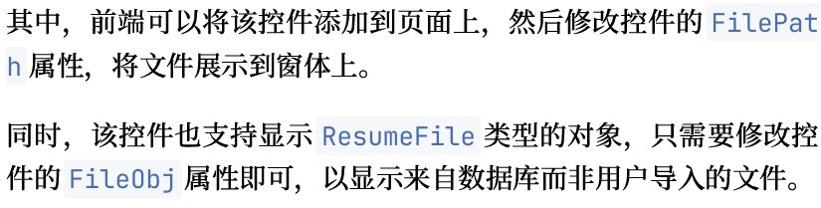

Slide 9
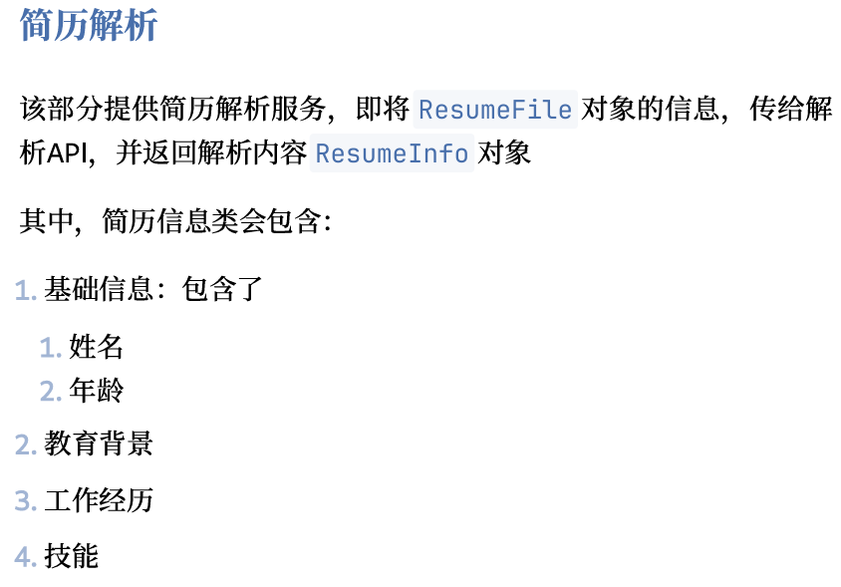

Slide 10

//Resume Information
//Basic Information:
//ID: 0, Name: 闫振斌, Age: 0, Phone: 18146552582
//Education Background:
//School Name: 青岛科技大学, School Type: , Degree: 本科, Major: 数据科学与大数据技术
//Skills:
//Jpa, Aop, C , SQL, Ioc, Vue, Java, Hive, MySQL, Cloud, Redis, C/C , Excel, 优化, Spring, Innodb, Python, 缓存, 架构, 功能, Mybatis, Java Ee, Alibaba, Sentinel, rocketmq, 大数据, 数据库, Spring Boot, springcloud, Mybatis-Plus, Sql数据库, 数据结 构, Spring框架, 程序设计, 设计模式, Elasticsearch, Mysql数据库
//Work Experience:
//Company: 上海致宇信息科技有限公司, Department: , Location: , Job Title: 后端开发工程师, Start: 2024 - 10, End: 2024 - 11

Slide 11

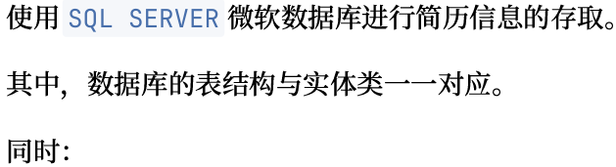
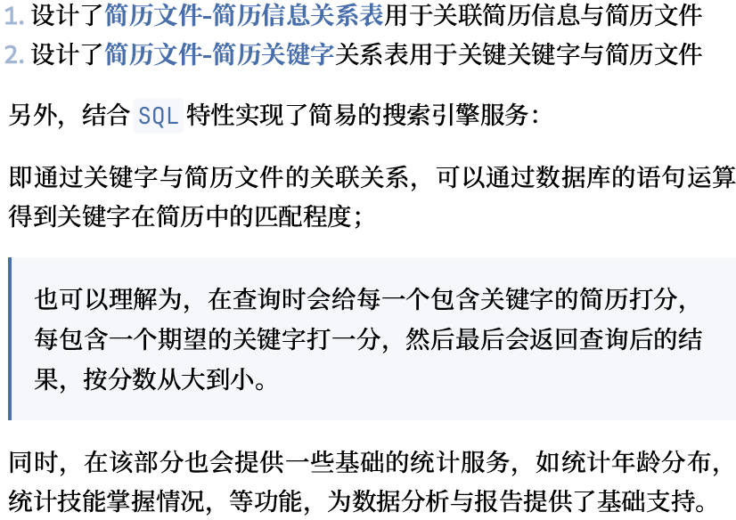

Slide 12
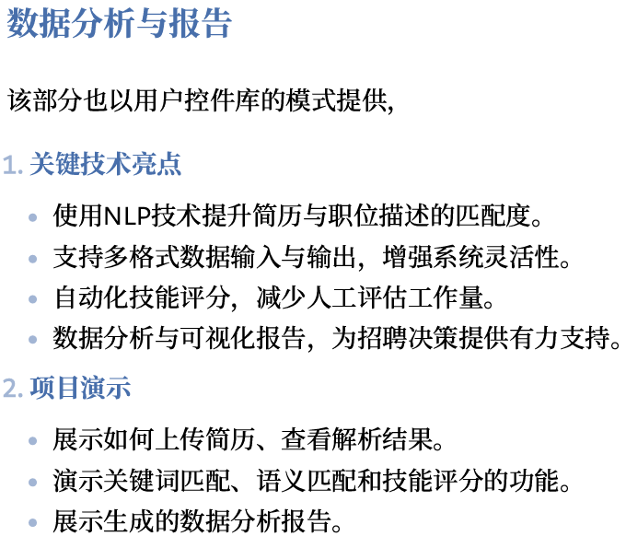

Slide 13

